Slide 1

CLASS 9TH HISTORY | अध्याय - 7
EFFORTS FOR PEACE
शांति के प्रयास (English + हिंदी)
Made By SHIVAM

Slide 2
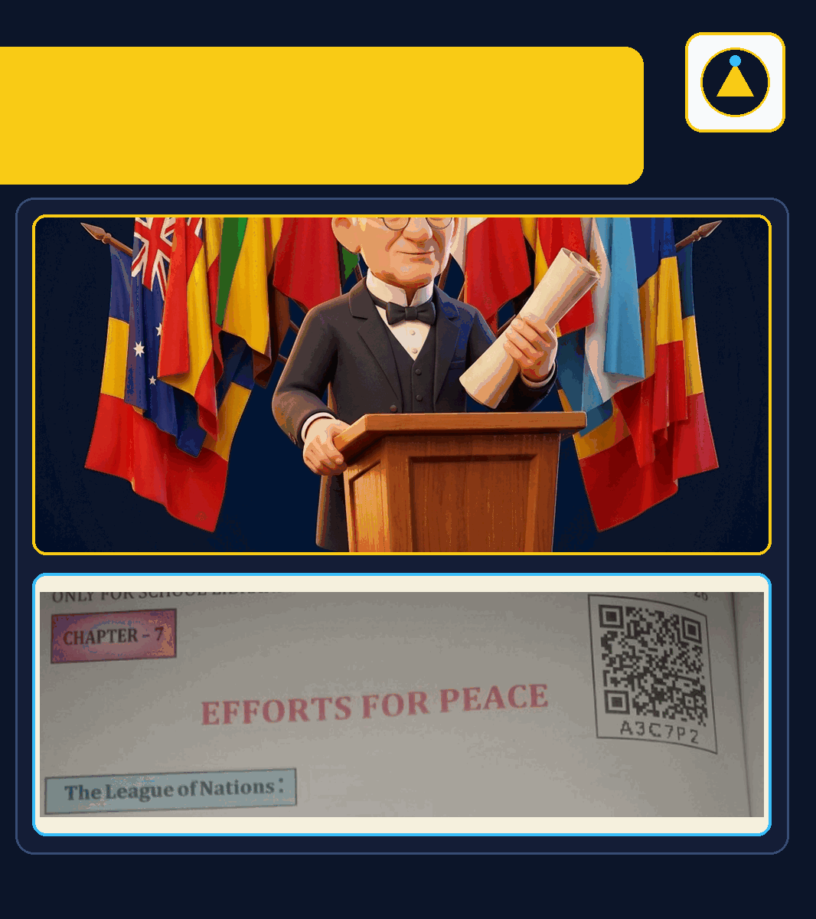
CHAPTER 7: EFFORTS FOR PEACE | शान्ति के प्रयास
WWI Ends & Need for Peace
Why World Needed Peace | शांति की जरूरत
WWI Ended (1918): Ended in 1918, leaving global crisis. | 1918 में प्रथम विश्वयुद्ध के बाद गंभीर संकट छा गया।
No Peace Forum: Europe lacked a forum to stop future wars. | यूरोप में संवाद कर युद्ध रोकने वाली कोई संस्था नहीं थी।
Paris (1919): England, France & USA formed League in Paris. | 1919 में पेरिस में मित्र राष्ट्रों ने 'राष्ट्रसंघ' बनाया।
Class 9th History (Ch-7) | Made By SHIVAM | Slide 2/30

Slide 3
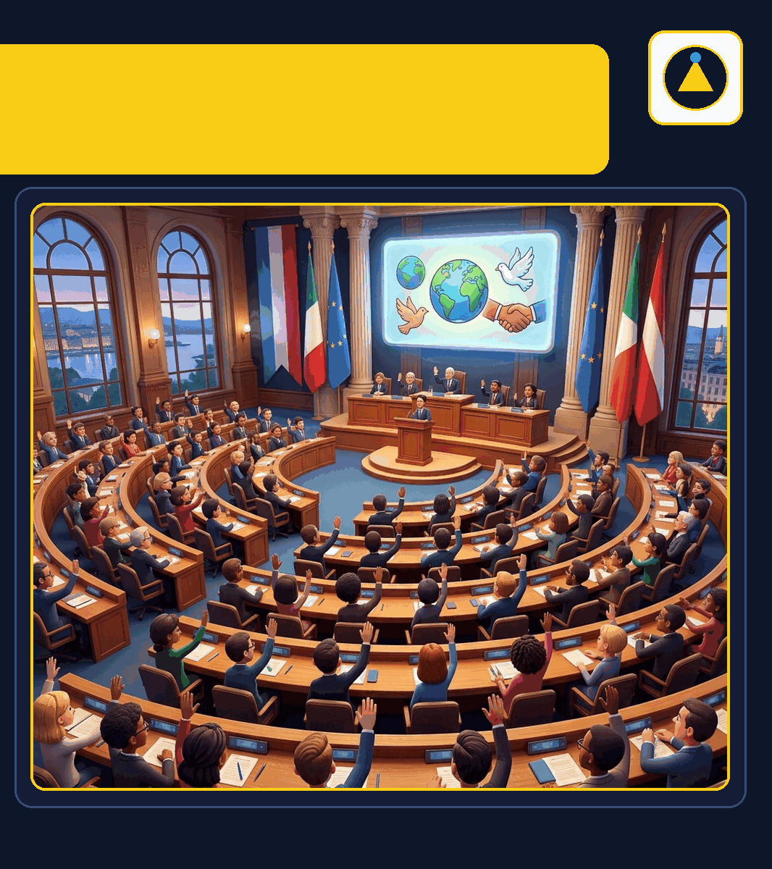
CHAPTER 7: EFFORTS FOR PEACE | शान्ति के प्रयास
Birth & Aims of the League
Woodrow Wilson (1920) | स्थापना व उद्देश्य
Woodrow Wilson: Main credit to US President's 14-Point Plan. | मुख्य श्रेय अमेरिकी राष्ट्रपति वुडरो विल्सन (14-सूत्रीय प्रस्ताव) को है।
10 June 1920: League officially came into existence. | 10 जून, 1920 को राष्ट्रसंघ विधिवत अस्तित्व में आया।
Core Objectives: Maintain world peace & solve war disputes. | अंतर्राष्ट्रीय शांति बनाए रखना और विवादों का शांतिपूर्ण हल।
Class 9th History (Ch-7) | Made By SHIVAM | Slide 3/30

Slide 4
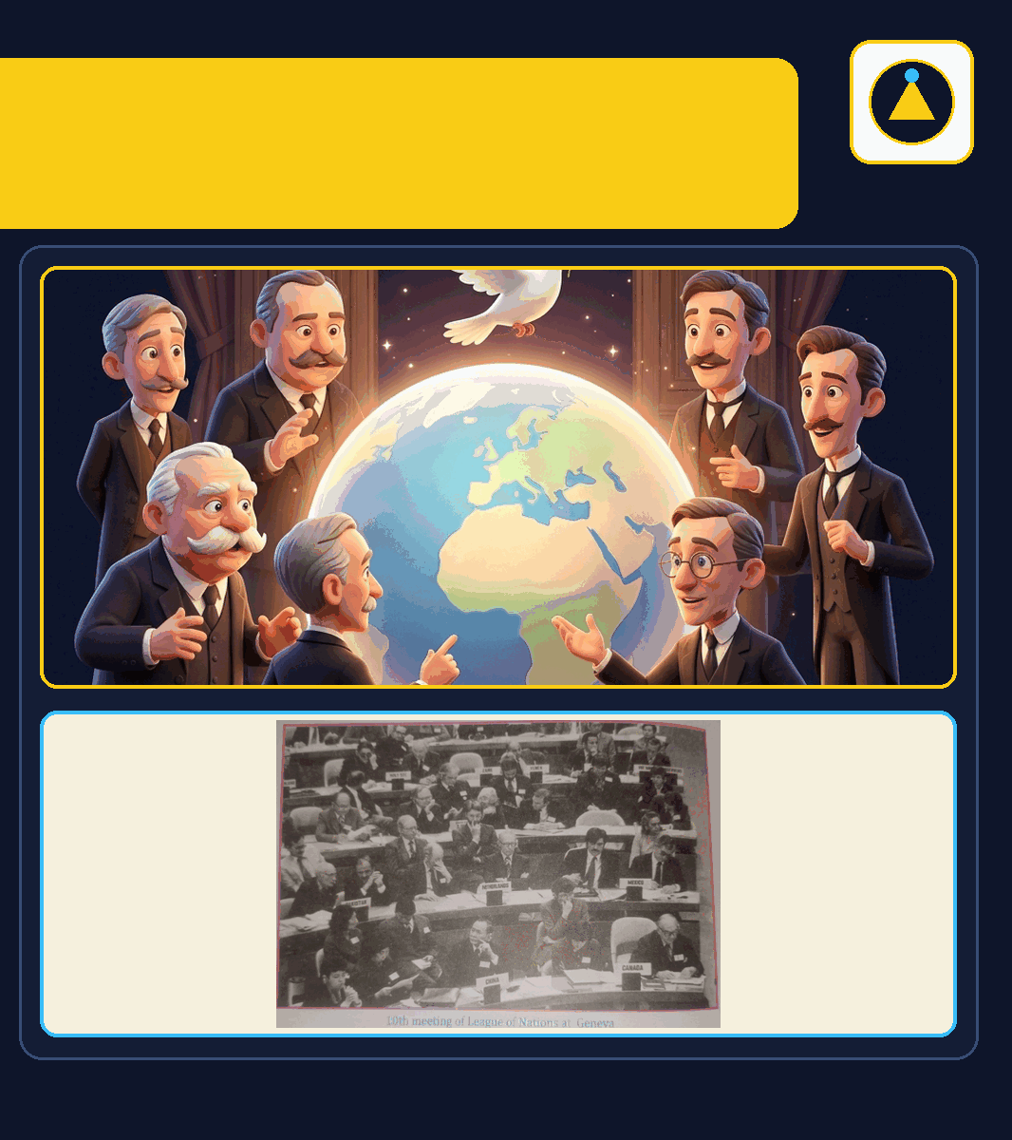
CHAPTER 7: EFFORTS FOR PEACE | शान्ति के प्रयास
Members & Main Organs
31 to 60 Nations | सदस्य देश और अंग
31 to 60 Members: Started with 31 states; later rose to 60. | प्रारंभ में 31 सदस्य देश थे, जो बाद में बढ़कर 60 हो गए।
2/3 Majority Rule: Needed sovereign status & 2/3 member vote. | सदस्यता के लिए स्वतंत्र राष्ट्र होना व 2/3 बहुमत अनिवार्य था।
3 Main Organs: Assembly, Council, Secretariat (+ Court & ILO). | तीन मुख्य अंग: महासभा, परिषद, सचिवालय (+ न्यायालय व ILO)।
Class 9th History (Ch-7) | Made By SHIVAM | Slide 4/30

Slide 5
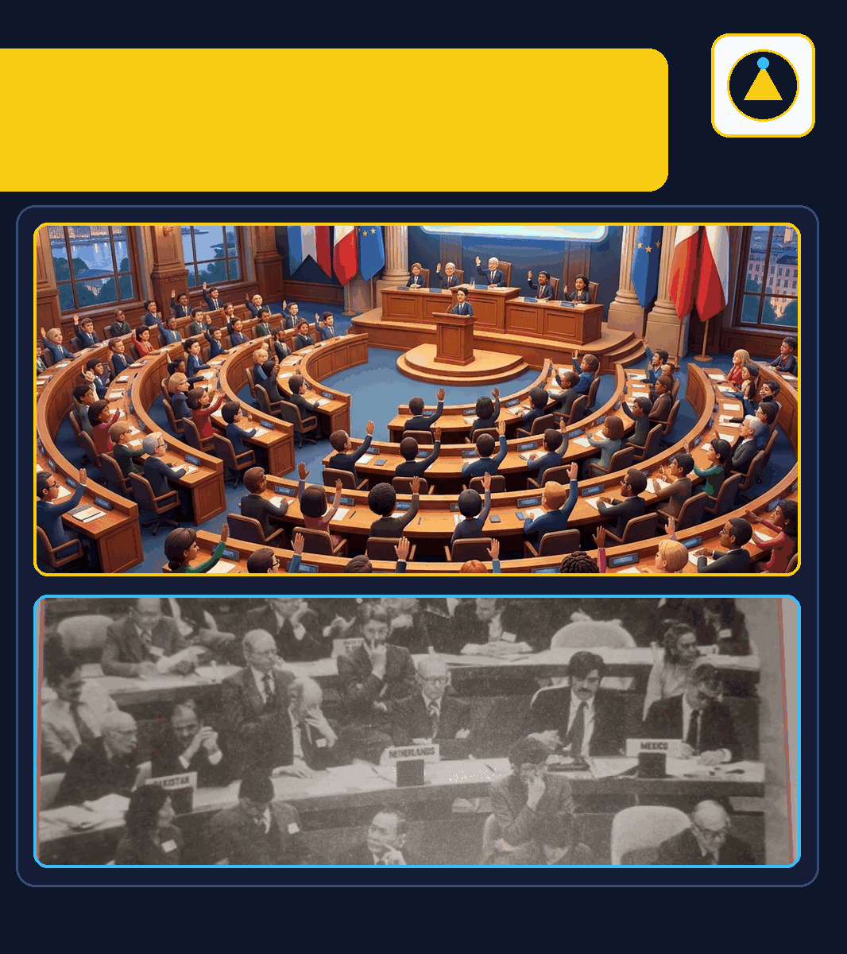
CHAPTER 7: EFFORTS FOR PEACE | शान्ति के प्रयास
1. The General Assembly
Parliament of Nations | राष्ट्रसंघ की महासभा
One Nation, One Vote: All member states attended; 1 vote each. | सभी सदस्य देश शामिल होते थे; प्रत्येक राष्ट्र को 1 वोट था।
Working Languages: Official languages were French and English. | महासभा के कामकाज की भाषाएँ फ्रेंच और अंग्रेजी थीं।
Powers & Voting: Admitted members & elected judges by majority. | नए सदस्यों का प्रवेश व न्यायाधीशों का चुनाव बहुमत से होता था।
Class 9th History (Ch-7) | Made By SHIVAM | Slide 5/30

Slide 6
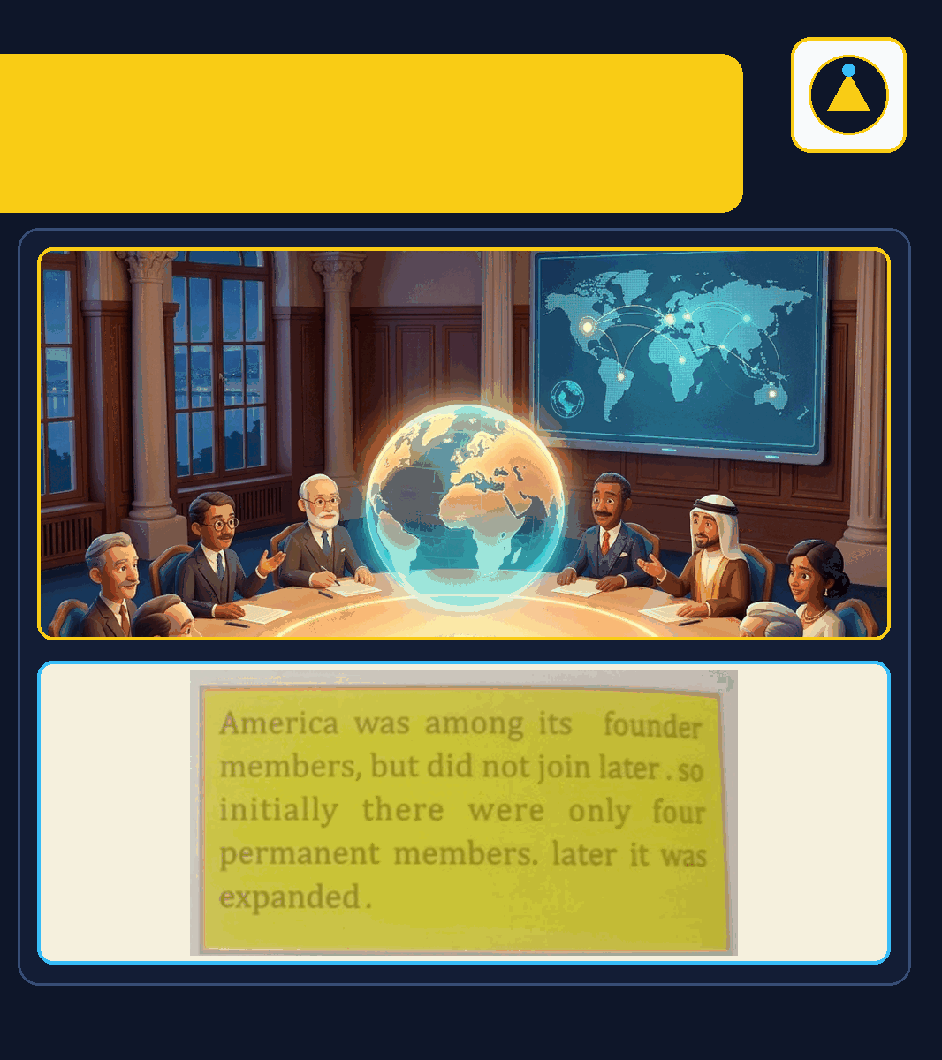
CHAPTER 7: EFFORTS FOR PEACE | शान्ति के प्रयास
2. The Council (कार्यकारी परिषद)
Permanent & Temp Members | परिषद की संरचना
4 Permanent Founders: England, France, Japan, Italy (USA didn't join). | इंग्लैंड, फ्रांस, जापान व इटली स्थायी सदस्य थे (अमेरिका नहीं जुड़ा)।
Later Expansion: Germany & Russia joined; 9 temporary states. | बाद में जर्मनी व रूस स्थायी बने; 9 छोटे देश अस्थायी सदस्य थे।
Saar & Danzig Rule: Administered Saar & Danzig areas in Germany. | जर्मनी के 'सार' और 'डांजिंग' क्षेत्रों का प्रशासन देखती थी।
Class 9th History (Ch-7) | Made By SHIVAM | Slide 6/30

Slide 7

CHAPTER 7: EFFORTS FOR PEACE | शान्ति के प्रयास
3. The Secretariat (सचिवालय)
Geneva Headquarters | जिनेवा सचिवालय
Geneva HQ: Administrative headquarters was at Geneva. | प्रशासनिक कार्यों हेतु मुख्यालय जिनेवा (स्विट्जरलैंड) में था।
12 Departments: Worked on political, economic & diplomatic issues. | इसके अधीन 12 विभाग आर्थिक व राजनीतिक मुद्दों पर काम करते थे।
Treaty Protocols: Prepared rules and protocols for all treaties. | सभी सदस्य देशों की संधियों के नियम व प्रोटोकॉल तैयार करता था।
Class 9th History (Ch-7) | Made By SHIVAM | Slide 7/30

Slide 8

CHAPTER 7: EFFORTS FOR PEACE | शान्ति के प्रयास
4. International Court (न्यायालय)
Peace Palace at The Hague | हेग न्यायालय
The Hague (Holland): Headquarters at The Hague (modern Netherlands). | मुख्यालय हॉलैंड (आधुनिक नीदरलैंड) के 'हेग' शहर में था।
Dispute Settlement: Resolved diplomatic controversies & advised Assembly. | अंतर्राष्ट्रीय राजनीतिक विवाद सुलझाता था और महासभा को राय देता था।
Major Weakness: Its verdicts were not obligatory on nations. | इसके निर्णय सदस्य राष्ट्रों पर बाध्यकारी (अनिवार्य) नहीं थे।
Class 9th History (Ch-7) | Made By SHIVAM | Slide 8/30

Slide 9

CHAPTER 7: EFFORTS FOR PEACE | शान्ति के प्रयास
5. International Labour Org (ILO)
Workers' Welfare | अंतर्राष्ट्रीय श्रम संगठन
1917 Russian Impact: WWI & 1917 Bolshevik Revolution boosted labour rights. | 1917 की रूसी क्रांति से यूरोप में मजदूर आंदोलन को बल मिला।
Geneva Headquarters: Founded after WWI in Geneva for workers' welfare. | मजदूरों की दयनीय स्थिति सुधारने हेतु जिनेवा में स्थापना हुई।
Hours & Wages Fixed: Fixed working hours and fair wages worldwide. | दुनिया भर के श्रमिकों के काम के घंटे और वेतन तय किए।
Class 9th History (Ch-7) | Made By SHIVAM | Slide 9/30

Slide 10

CHAPTER 7: EFFORTS FOR PEACE | शान्ति के प्रयास
Early Dispute Resolution
40 Cases Settled | प्रारंभिक विवाद समाधान
40 Issues in 15 Yrs: Settled ~40 disputes by mediation & conciliation. | 10–15 वर्षों में मध्यस्थता से लगभग 40 राजनीतिक विवाद सुलझाए।
Aaland Islands (1920): Solved dispute between Sweden and Finland. | 1920 में स्वीडन और फिनलैंड के बीच 'आलैंड द्वीप' विवाद सुलझाया।
Silesia & Vilna: Settled Germany–Poland (Silesia) & Poland–Lithuania. | जर्मनी-पोलैंड (साइलेशिया) और पोलैंड-लिथुआनिया (विल्ना) विवाद हल किए।
Class 9th History (Ch-7) | Made By SHIVAM | Slide 10/30

Slide 11

CHAPTER 7: EFFORTS FOR PEACE | शान्ति के प्रयास
Major Political Successes
Balkans & South America | प्रमुख सफलताएँ
Greece–Bulgaria War: Stopped Balkan war by pressuring Greece (1925). | यूनान-बुल्गारिया युद्ध में ग्रीस पर दबाव डालकर बाल्कन युद्ध रोका।
Biggest Achievement: Halting the Balkan war was its greatest triumph. | बाल्कन युद्ध रोकना राष्ट्रसंघ की सबसे बड़ी राजनीतिक उपलब्धि थी।
Colombia–Peru Case: Returned border city to Colombia via referendum. | जनमत-संग्रह व दबाव से कोलंबिया को उसका सीमावर्ती शहर वापस दिलाया।
Class 9th History (Ch-7) | Made By SHIVAM | Slide 11/30

Slide 12

CHAPTER 7: EFFORTS FOR PEACE | शान्ति के प्रयास
Social & Humanitarian Work
Public Welfare & Law | सामाजिक व मानवीय कार्य
POWs & Refugees: Freed prisoners of war & rehabilitated refugees. | युद्धबंदियों को शिविरों से मुक्त कराया और शरणार्थियों का पुनर्वास किया।
Epidemic Control: Controlled deadly epidemics & infectious diseases. | जानलेवा महामारियों और संक्रामक रोगों की रोकथाम में सफल रहा।
Social Reforms: Ended slavery, women trafficking & opium trade. | दास प्रथा, महिला तस्करी व अफीम व्यापार रोका; अंतर्राष्ट्रीय कानून बनाया।
Class 9th History (Ch-7) | Made By SHIVAM | Slide 12/30

Slide 13
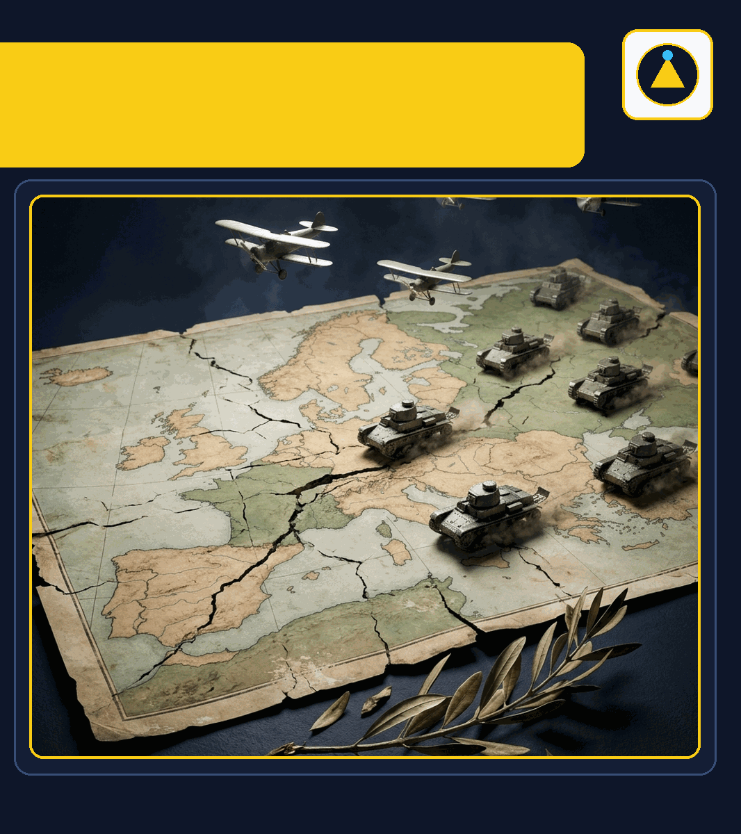
CHAPTER 7: EFFORTS FOR PEACE | शान्ति के प्रयास
Manchuria & Abyssinia Crises
1930s Imperialist Aggression | प्रमुख संकट
Manchuria (1931): Japan occupied Manchuria (China) & defied League. | 1931 में जापान ने चीन के मंचूरिया पर कब्जा किया और सेना नहीं हटाई।
Abyssinia (1935–36): Italian dictator Mussolini annexed Abyssinia. | इटली के तानाशाह मुसोलिनी ने अफ्रीकी देश अबीसीनिया को हड़प लिया।
Sanctions Failed: Economic sanctions on Italy failed completely. | इटली पर लगाए गए आर्थिक प्रतिबंध बेअसर रहे और कमजोरी दिख गई।
Class 9th History (Ch-7) | Made By SHIVAM | Slide 13/30

Slide 14

CHAPTER 7: EFFORTS FOR PEACE | शान्ति के प्रयास
Hitler's Rise & WWII Starts
1 September 1939 | द्वितीय विश्वयुद्ध का प्रारंभ
1932 Disarmament: Germany–France rivalry wrecked 1932 Conference. | जर्मनी-फ्रांस प्रतिद्वंद्विता से 1932 का निरस्त्रीकरण सम्मेलन विफल रहा।
Spain & Czech (1936–38): Dictators crushed Spain (1936); Hitler took Czech (1938). | 1936 के स्पेनिश गृहयुद्ध और 1938 में चेकोस्लोवाकिया पर हिटलर का कब्जा।
Poland (1 Sept 1939): Hitler attacked Poland on 1 Sept 1939, starting WWII. | 1 सितंबर, 1939 को हिटलर के पोलैंड आक्रमण से द्वितीय विश्वयुद्ध छिड़ गया।
Class 9th History (Ch-7) | Made By SHIVAM | Slide 14/30

Slide 15

CHAPTER 7: EFFORTS FOR PEACE | शान्ति के प्रयास
Why the League Failed
Causes of Collapse | असफलता के मुख्य कारण
USA Never Joined: Founded by Wilson, yet America stayed out. | वुडरो विल्सन के प्रयासों से बनने पर भी अमेरिका स्वयं सदस्य नहीं बना।
Britain & France Bias: Used League for imperial greed & feared Mussolini. | ब्रिटेन व फ्रांस ने साम्राज्यवादी स्वार्थ देखा और तानाशाहों को नहीं रोका।
1929 Crash & No Army: Great Depression (1929) & lack of military force. | 1929–30 की आर्थिक मंदी और अपनी सेना के अभाव ने इसे पंगु बना दिया।
Class 9th History (Ch-7) | Made By SHIVAM | Slide 15/30

Slide 16
CHAPTER 7: EFFORTS FOR PEACE | शान्ति के प्रयास
League of Nations: Success vs Failure | सफलता बनाम विफलता
1. Key Achievements (सफलताएँ)
40 Disputes Settled: Solved Aaland (1920), Silesia & Greece–Bulgaria. | आलैंड द्वीप (1920), साइलेशिया व ग्रीस-बुल्गारिया सहित 40 विवाद सुलझाए।
ILO & Refugee Aid: Fixed work hours, freed POWs & stopped epidemics. | ILO द्वारा काम के घंटे तय किए, युद्धबंदियों की रिहाई व महामारी नियंत्रण।
Social Reforms: Fought slavery, women trafficking & opium trade. | दास प्रथा, महिला तस्करी और अफीम व्यापार रोकने में बड़ी सफलता।
2. Key Failures (विफलताएँ)
Manchuria & Abyssinia: Failed against Japan (1931) & Mussolini (1935). | जापान के मंचूरिया (1931) और इटली के अबीसीनिया आक्रमण को नहीं रोक सका।
1932 Disarmament: Disarmament failed; helpless in Spain (1936). | 1932 का निरस्त्रीकरण सम्मेलन विफल रहा; स्पेनिश गृहयुद्ध में मूकदर्शक।
WWII Outbreak (1939): Hitler took Czech (1938) & invaded Poland (1939). | हिटलर ने चेकोस्लोवाकिया हड़पा और 1 सितंबर 1939 को पोलैंड पर हमला किया।
Class 9th History (Ch-7) | Made By SHIVAM | Slide 16/30

Slide 17

CHAPTER 7: EFFORTS FOR PEACE | शान्ति के प्रयास
Birth of United Nations (UNO)
Dread of Atomic War | संयुक्त राष्ट्र संघ (UNO)
Open Diplomacy: League ended secret diplomacy & inspired unity. | राष्ट्रसंघ ने गुप्त कूटनीति हटाकर अंतर्राष्ट्रीय सहयोग की नींव रखी।
Atomic War Dread: WWII used atomic weapons, causing massive terror. | परमाणु हथियारों के प्रयोग से द्वितीय विश्वयुद्ध अत्यंत विनाशकारी साबित हुआ।
Stronger UNO Built: Allies built a powerful UNO to prevent World War III. | मित्र राष्ट्रों ने विश्व शांति के लिए शक्तिशाली 'संयुक्त राष्ट्र संघ' बनाया।
Class 9th History (Ch-7) | Made By SHIVAM | Slide 17/30

Slide 18

CHAPTER 7: EFFORTS FOR PEACE | शान्ति के प्रयास
Six Steps to UNO (1941–44)
Key Wartime Conferences | UNO के 6 चरण
1941 Declarations: James Palace (12 June 1941) & Atlantic Charter (14 Aug). | 1. जेम्स पैलेस घोषणा (12 जून 1941); 2. अटलांटिक चार्टर (14 अगस्त 1941)।
UN & Moscow (1942–43): UN Declaration (1 Jan 1942) & Moscow (Oct 1943). | 3. संयुक्त राष्ट्र घोषणा (1 जनवरी 1942); 4. मॉस्को घोषणा (अक्टूबर 1943)।
Tehran & Yalta: Tehran (Dec 1943) & Yalta Conference (Feb 1944/45). | 5. तेहरान घोषणा (दिसंबर 1943); 6. याल्टा सम्मेलन (फरवरी 1944/45)।
Class 9th History (Ch-7) | Made By SHIVAM | Slide 18/30

Slide 19
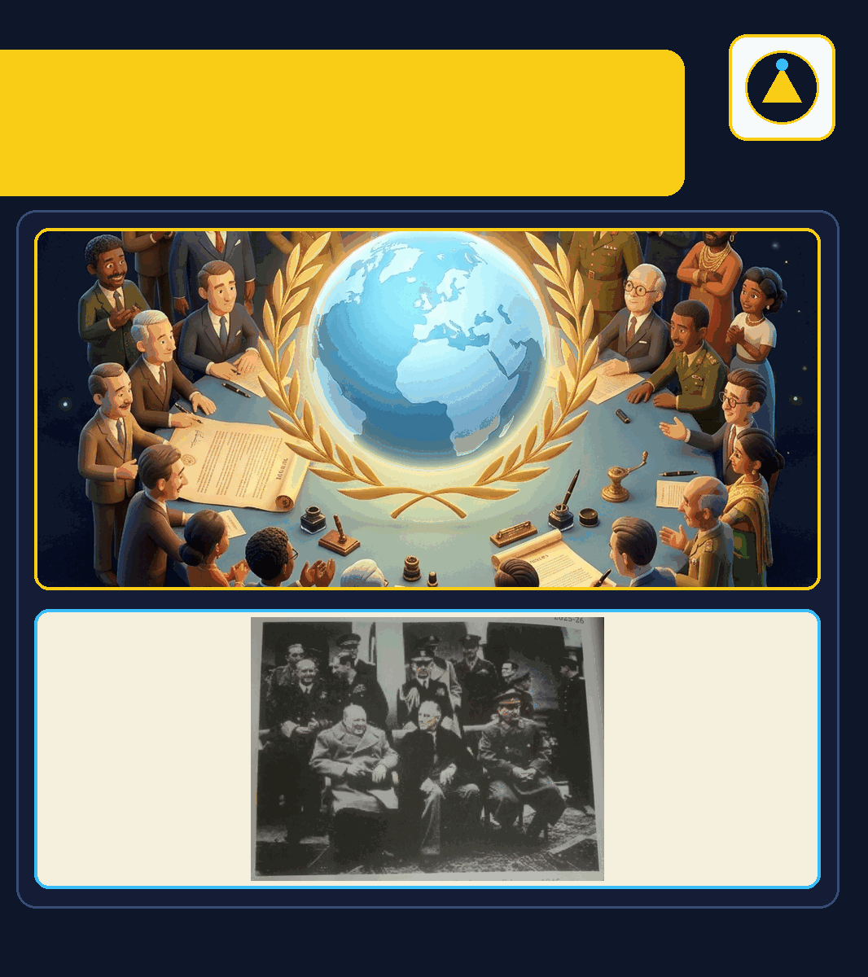
CHAPTER 7: EFFORTS FOR PEACE | शान्ति के प्रयास
San Francisco & 24 Oct 1945
Founding of UNO | सैन फ्रांसिस्को सम्मेलन
Dumbarton Oaks (1944): Washington D.C. meeting prepared the UNO draft. | 1944 के वाशिंगटन (डंबर्टन ओक्स) सम्मेलन में UNO की रूपरेखा बनी।
50 Nations (26 June 1945): San Francisco (25 Apr); 50 states (incl. India) signed. | 25 अप्रैल 1945 को सम्मेलन; 26 जून को भारत सहित 50 देशों के हस्ताक्षर।
24 Oct 1945 & FDR: Born on 24 Oct 1945; named by Pres. F.D. Roosevelt. | 24 अक्टूबर 1945 को UNO अस्तित्व में आया; नामकरण रूजवेल्ट ने किया।
Class 9th History (Ch-7) | Made By SHIVAM | Slide 19/30

Slide 20
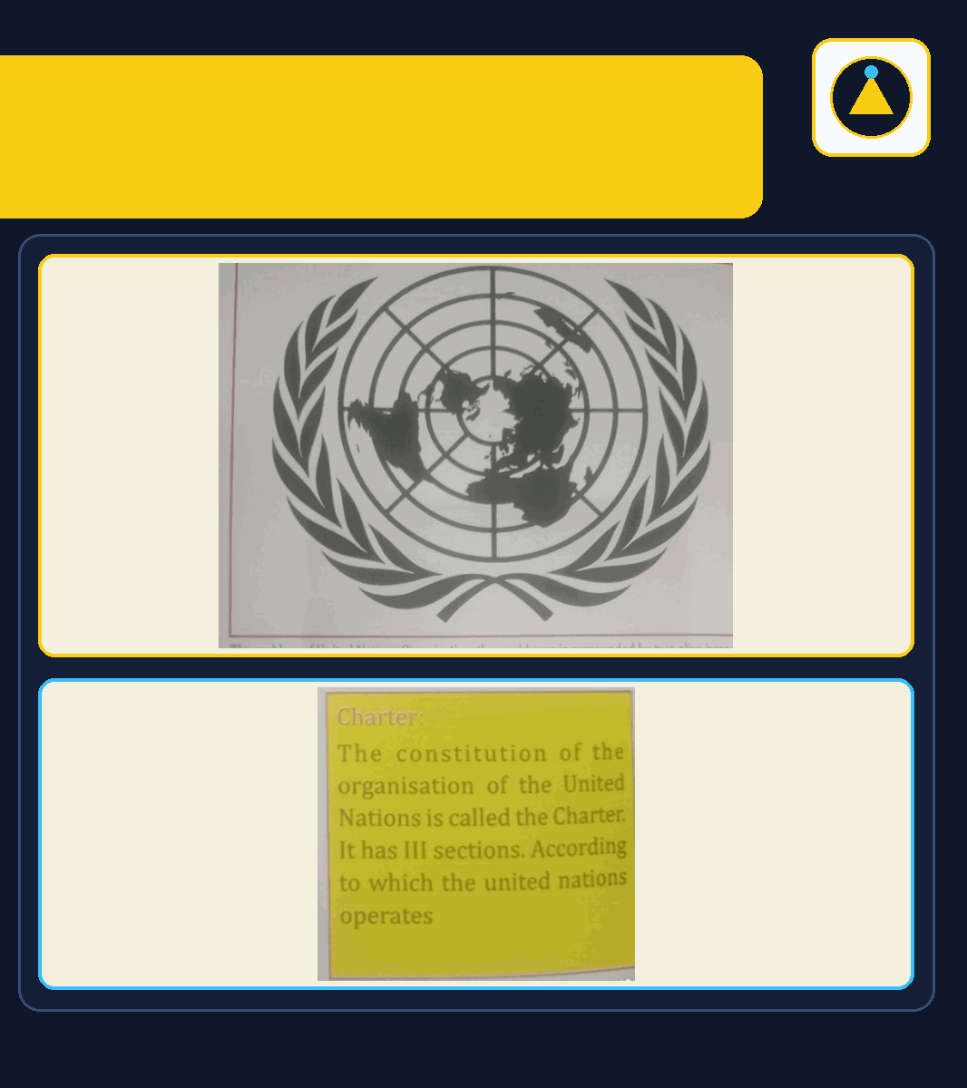
CHAPTER 7: EFFORTS FOR PEACE | शान्ति के प्रयास
UN Emblem, Charter & Aims
111 Articles & Olive Branches | चार्टर व उद्देश्य
Charter (111 Sections): UNO's constitution is the Charter with 111 sections. | UNO के संविधान को 'चार्टर' कहते हैं जिसमें कुल 111 धाराएँ हैं।
World Map & Olives: Emblem shows world map inside two olive branches. | प्रतीक चिन्ह में विश्व मानचित्र जैतून की दो पत्तियों (शांति) से घिरा है।
Four Core Objectives: Peace, equal amity, human rights & global harmony. | 4 उद्देश्य: शांति, समान मैत्री, मानवाधिकार सम्मान और आपसी सामंजस्य।
Class 9th History (Ch-7) | Made By SHIVAM | Slide 20/30

Slide 21

CHAPTER 7: EFFORTS FOR PEACE | शान्ति के प्रयास
Six Principal Organs of UNO
Security Council & P5 Veto | प्रमुख 6 अंग
Assembly & Council: General Assembly + Security Council (15 members). | 1. महासभा; 2. सुरक्षा परिषद (15 सदस्य: 5 स्थायी + 10 अस्थायी)।
5 Permanent Veto (P5): USA, UK, France, Russia, and China hold Veto power. | 5 स्थायी वीटो सदस्य: अमेरिका, ब्रिटेन, फ्रांस, रूस और चीन।
Other Four Organs: ECOSOC, Trusteeship, ICJ (The Hague) & Secretariat. | 3. आर्थिक-सामाजिक परिषद, 4. न्यास परिषद, 5. न्यायालय (हेग), 6. सचिवालय।
Class 9th History (Ch-7) | Made By SHIVAM | Slide 21/30

Slide 22

CHAPTER 7: EFFORTS FOR PEACE | शान्ति के प्रयास
India's Role in the UNO
Founding Member & Peacekeeper | भारत की भूमिका
Founding Signatory: India signed the UN Charter on 26 June 1945. | 26 जून 1945 को चार्टर पर हस्ताक्षर करने वाले 50 मूल देशों में भारत था।
Anti-Colonial Voice: Opposed colonialism, imperialism & apartheid. | भारत ने उपनिवेशवाद, साम्राज्यवाद और रंगभेद का खुलकर विरोध किया।
Peacekeeping Troops: Top contributor to UN Blue Helmet Peacekeeping. | विश्व शांति हेतु संयुक्त राष्ट्र शांति सेना में भारतीय सैनिकों का बड़ा योगदान।
Class 9th History (Ch-7) | Made By SHIVAM | Slide 22/30

Slide 23
CHAPTER 7: EFFORTS FOR PEACE | शान्ति के प्रयास
Chapter 7 Key Numbers: League vs UNO | महत्वपूर्ण आँकड़े
Important Exam Figures | प्रमुख आँकड़े
League (31 to 60): Started with 31 nations; expanded to 60. | राष्ट्रसंघ में प्रारंभ में 31 सदस्य देश थे जो बढ़कर 60 हो गए।
12 Depts & 40 Cases: 12 Secretariat depts; resolved ~40 disputes. | सचिवालय में 12 विभाग थे और राष्ट्रसंघ ने ~40 विवाद सुलझाए।
50 Nations & 111 Arts: 50 states signed UN Charter (111 Sections). | 50 देशों ने चार्टर पर हस्ताक्षर किए जिसमें कुल 111 धाराएँ हैं।
Class 9th History (Ch-7) | Made By SHIVAM | Slide 23/30

Slide 24
CHAPTER 7: EFFORTS FOR PEACE | शान्ति के प्रयास
Master Timeline of Peace Efforts (1918–1945) | प्रमुख तिथियाँ
Date / वर्ष | Event / घटना | Place / स्थान | Key Fact / मुख्य तथ्य
1918 / 1919 | WWI Ends & League Formed | Paris | Wilson's 14 Points; League formed
10 June 1920 | League Comes into Existence | Geneva (HQ) | 31 initial states (max 60); Aaland case
1925 | Locarno & Balkan Peace | Balkans | Germany joined; Greece–Bulgaria peace
1929 / 1931 | Depression & Manchuria | China | 1929 Crash; Japan took Manchuria (1931)
1 Sept 1939 | Hitler Invades Poland | Poland | Versailles broken; World War II began
14 Aug 1941 | Atlantic Charter & UN (1942) | Atlantic | Allied peace aims; 1 Jan 1942 UN Decl.
24 Oct 1945 | UNO Officially Founded | San Francisco | 50 states signed (26 June); 111 Articles
Class 9th History (Ch-7) | Made By SHIVAM | Slide 24/30

Slide 25
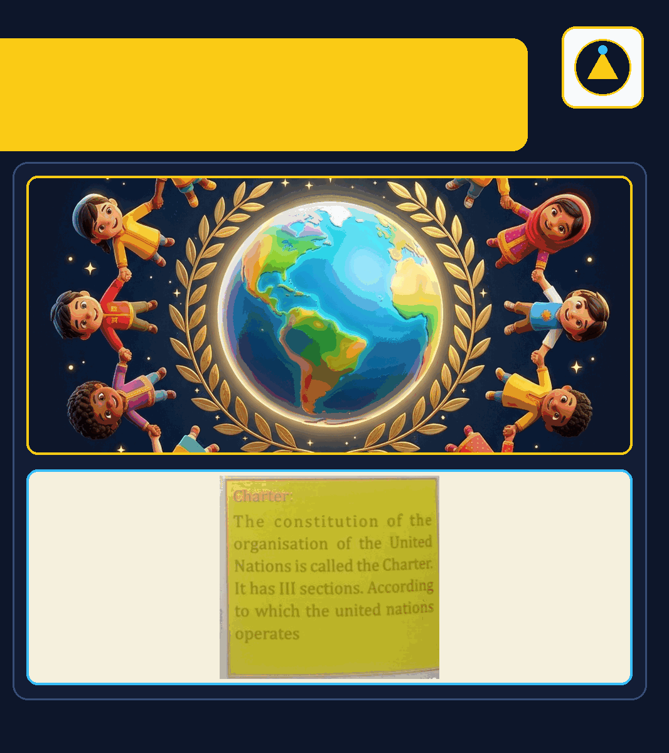
CHAPTER 7: EFFORTS FOR PEACE | शान्ति के प्रयास
MCQ Practice (Set 1: Q1–Q3)
Objective Questions (1–3) | वस्तुनिष्ठ प्रश्न
Q1. League Existence: Founded on: (a) 1918 (b) 10 June 1920 (c) 1939 | राष्ट्रसंघ कब बना? (क) 1918 (ख) 10 जून 1920 (ग) 1939
Q2. League Founder: Main credit goes to: (a) Roosevelt (b) Woodrow Wilson | स्थापना का मुख्य श्रेय: (क) रूजवेल्ट (ख) वुडरो विल्सन
Q3. Int. Court HQ: Located at: (a) Geneva (b) Paris (c) The Hague | अंतर्राष्ट्रीय न्यायालय मुख्यालय: (क) जिनेवा (ख) पेरिस (ग) हेग
Class 9th History (Ch-7) | Made By SHIVAM | Slide 25/30

Slide 26
CHAPTER 7: EFFORTS FOR PEACE | शान्ति के प्रयास
MCQ Practice (Set 2: Q4–Q7) | वस्तुनिष्ठ प्रश्न अभ्यास (4–7)
Questions 4 & 5 | प्रश्न 4 और 5
Q4. Secretariat & ILO HQ: Located in: (a) Geneva (b) London (c) Rome (d) Berlin | राष्ट्रसंघ सचिवालय व ILO का मुख्यालय कहाँ था? (क) जिनेवा (ख) लंदन (ग) रोम
Q5. Non-Joining Founder: Never joined League: (a) England (b) France (c) America | कौन-सा संस्थापक देश राष्ट्रसंघ में शामिल नहीं हुआ? (क) इंग्लैंड (ख) फ्रांस (ग) अमेरिका
Questions 6 & 7 | प्रश्न 6 और 7
Q6. Manchuria Invasion (1931): Who invaded Manchuria? (a) Italy (b) Germany (c) Japan | 1931 में चीन के मंचूरिया पर किसने आक्रमण किया? (क) इटली (ख) जर्मनी (ग) जापान
Q7. WWII Outbreak Date: Hitler attacked Poland on: (a) 1 Sept 1938 (b) 1 Sept 1939 | हिटलर ने पोलैंड पर कब हमला किया? (क) 1 सितंबर 1938 (ख) 1 सितंबर 1939
Class 9th History (Ch-7) | Made By SHIVAM | Slide 26/30

Slide 27
CHAPTER 7: EFFORTS FOR PEACE | शान्ति के प्रयास
MCQ Practice (Set 3: Q8–Q12) | वस्तुनिष्ठ प्रश्न अभ्यास (8–12)
Questions 8 to 10 | प्रश्न 8 से 10
Q8. Naming of UNO: Coined by: (a) Wilson (b) F.D. Roosevelt (c) Stalin | 'संयुक्त राष्ट्र संघ' नाम किसने दिया? (क) विल्सन (ख) फ्रैंकलिन डी. रूजवेल्ट
Q9. UNO Founding Date: Born on: (a) 25 Apr 1945 (b) 26 June (c) 24 Oct 1945 | UNO विधिवत कब बना? (क) 25 अप्रैल (ख) 26 जून (ग) 24 अक्टूबर 1945
Q10. Founding Signatories: Signed on 26 June 1945: (a) 31 (b) 40 (c) 50 Nations | 26 जून 1945 को कितने देशों ने हस्ताक्षर किए? (क) 31 (ख) 40 (ग) 50 देश
Questions 11 & 12 | प्रश्न 11 और 12
Q11. Sections in UN Charter: Total articles in Charter: (a) 60 (b) 100 (c) 111 (d) 125 | संयुक्त राष्ट्र के चार्टर (संविधान) में कुल कितनी धाराएँ हैं? (क) 60 (ख) 100 (ग) 111
Q12. 1945 UN Conference: Held on 25 April 1945 in: (a) San Francisco (b) Geneva (c) Paris | 25 अप्रैल 1945 का सम्मेलन किस शहर में हुआ? (क) सैन फ्रांसिस्को (ख) जिनेवा (ग) पेरिस
Class 9th History (Ch-7) | Made By SHIVAM | Slide 27/30

Slide 28
CHAPTER 7: EFFORTS FOR PEACE | शान्ति के प्रयास
Fill in the Blanks (Solved 1–10) | खाली जगहों को भरें
Solved Blanks (1 to 5) | प्रश्न 1 से 5
1 & 2. Wilson & Members: 1. Wilson: 14-Point Plan. 2. Members: 31 (later 60). | 1. वुडरो विल्सन: 14-सूत्रीय प्रस्ताव। 2. सदस्य: 31 (बाद में 60)।
3 & 4. Languages & Depts: 3. Languages: French & English. 4. Secretariat: 12 Depts. | 3. भाषाएँ: फ्रेंच व अंग्रेजी। 4. सचिवालय: 12 विभाग (जिनेवा)।
5. Aaland Islands (1920): 5. Solved Aaland dispute between Sweden & Finland. | 5. 1920 में स्वीडन व फिनलैंड के बीच 'आलैंड द्वीप' विवाद सुलझाया।
Solved Blanks (6 to 10) | प्रश्न 6 से 10
6 & 7. Abyssinia & 1932: 6. Mussolini attacked Abyssinia. 7. Disarmament: 1932. | 6. मुसोलिनी ने अबीसीनिया पर हमला किया। 7. निरस्त्रीकरण: 1932।
8 & 9. 1941 & 1944 Meets: 8. Atlantic Charter: 14 Aug 1941. 9. Dumbarton Oaks: 1944. | 8. अटलांटिक चार्टर: 14 अगस्त 1941। 9. डंबर्टन ओक्स: 1944।
10. UN Emblem Branches: 10. World map surrounded by two olive branches. | 10. प्रतीक चिन्ह में मानचित्र जैतून की दो पत्तियों से घिरा है।
Class 9th History (Ch-7) | Made By SHIVAM | Slide 28/30

Slide 29

CHAPTER 7: EFFORTS FOR PEACE | शान्ति के प्रयास
Answer Key: MCQs (Q1–Q12)
Verified Answers (12/12) | सही उत्तरमाला
Q1 to Q4 Answers: 1: (b) 10 June 1920 | 2: (b) Wilson | 3: (c) The Hague | 4: (a) Geneva. | 1: (ख) 10 जून 1920 | 2: (ख) विल्सन | 3: (ग) हेग | 4: (क) जिनेवा।
Q5 to Q8 Answers: 5: (c) America | 6: (c) Japan | 7: (b) 1 Sept 1939 | 8: (b) F.D. Roosevelt. | 5: (ग) अमेरिका | 6: (ग) जापान | 7: (ख) 1 सितंबर 1939 | 8: (ख) रूजवेल्ट।
Q9 to Q12 Answers: 9: (c) 24 Oct 1945 | 10: (c) 50 Nations | 11: (c) 111 | 12: (a) San Francisco. | 9: (ग) 24 अक्टूबर 1945 | 10: (ग) 50 देश | 11: (ग) 111 धाराएँ | 12: (क) सैन फ्रांसिस्को।
Class 9th History (Ch-7) | Made By SHIVAM | Slide 29/30

Slide 30

CHAPTER 7 COMPLETE | अध्याय 7 समाप्त
Thank You! | धन्यवाद!
Efforts for Peace (शांति के प्रयास) — Class 9th
Made By SHIVAM

